Slide 1
中级宏观经济学
徐现祥
Lnsxuxx@zsu.edu.cn
84112173(O)

Slide 2
课程简介
序论：
  宏观经济现象、国民经济核算和总供给总需求模型
总供给
  经济增长、经济波动和总供给曲线的推导
总需求
  IS-LM模型、微观基础和总需求曲线的推导
宏观经济管理
  目标、政策和绩效

Slide 3
主要内容
凯恩斯的收入决定模型
IS曲线
LM曲线
IS－LM模型
总需求曲线
对应章节：第九、十章

Slide 4
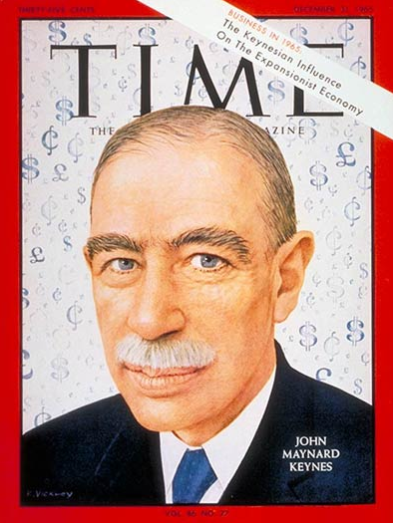
0.1 凯恩斯革命
John Maynard Keynes, 1883-1946
凯恩斯革命：The General Theory of Employment, Interest and Money (1936).
  宏观经济学的产生
  政府的作用发生质的变化
  经济学界分化：年轻的追之；年老的谴之！

Slide 5
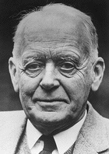
0.2 凯恩斯革命－通论的模型化
《通论》的模型化：IS－LM模型
John R. Hicks, 1904-89
在其1937年的一篇论文《Mr. Keynes and the Classics：: A suggested interpretation》中提出了ISLM分析框架

Slide 6
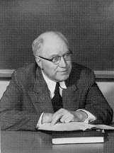
0.2 凯恩斯革命－通论的模型化
《通论》的模型化：IS－LM模型
Alvin H. Hansen, 1887-1975
美国的凯恩斯
在《Monetary Theory and Fiscal Policy》（1949）和 《A Guide to Keynes》（1953）给出了现在的ISLM模型

Slide 7
0.3 凯恩斯革命－模型化的损失
IS－LM模型抽象掉了时间因素
《通论》中的基本概念也随之被忽视了
    uncertainty,
    expectations,
    speculation
    animal spirits

Slide 8
1.1、收入支出分析_基本假定
一种最简的情形
  生产能够过剩，产出完全由总需求决定
  总需求＝居民消费+投资+政府支出+净出口
  投资、政府支出和净出口是常数
  消费的决定也是最简单的形式

Slide 9
1.2、收入支出分析_基本框架
一个新名词：总支出曲线
  当价格一定时，总支出与国民收入的关系
  总支出是指居民、政府等用于消费、投资和净出口支出的总和
总支出曲线:AE
总支出
三个特征：
1 向右上方倾斜
2 斜率小于1
3 截距不为零
产出＝收入

Slide 10
1.2、收入支出分析_基本框架
总支出＝总产出: AE=Y
总支出曲线
总支出
45˚
产出＝收入
Y*
收入支出分析：通过把收入(产出)与总支出关联起来决定均衡产出的分析

Slide 11
1.2、收入支出分析_基本框架
如果总支出发生变化，比如增加将会带来什么变化？
总支出曲线
总支出
45˚
产出＝收入
Y*

Slide 12
1.3、总支出的构成：消费
一个新名词：消费函数
  居民的消费与其可支配收入之间的关系
  注意：这是总消费函数
消费函数：C=a + cY_{d}
消费
收入

Slide 13
消费函数的进一步解析
三点补充：
0<b<1
边际储蓄倾向
边际消费倾向+边际储蓄倾向＝1
自主消费
这部分消费与收入无关
消费函数：C=a + cY
消费
边际消费倾向
可支配收入每增加一单位所增加的消费量
收入

Slide 14
1.4、收入支出分析_两部门经济
两部门：居民和企业
  投资与当年收入水平无关
消费函数：C=a + cY
消费
总投资
收入

Slide 15
1.4、收入支出分析_两部门经济的均衡产出
是前面分析的具体运用
总支出曲线:AE
消费
45˚
收入

Slide 16
1.4、收入支出分析_两部门经济的均衡产出（数学推导）
总需求
带入消费函数
均衡条件
均衡产出

Slide 17
1.4、收入支出分析_两部门经济中的乘数
投资对均衡产出的影响过程.
投资的任何变动和其所引起的GDP最终变动之间的关系，叫（投资）乘数
  乘数的计算公式
  乘数的经济含义
自主消费的乘数是多少？
乘数主要用来刻画外生变量变动一单位对内生变量的影响的大小。
Richard Kahn (1931) ： the theory of the income-expenditure multiplier

Slide 18
1.5、收入支出分析_三部门经济
引入政府：政府做什么？
财政政策：
  政府采购
  转移支付
  税收
总支出:C+I+G
两部门时的消费函数
支出
对可支配收入的影响
三部门的消费函数
对消费函数的影响
对总支出的影响
产出＝收入

Slide 19
1.5、收入支出分析_三部门经济
总支出:C+I+G
均衡分析
总支出曲线:C+I
支出
数学求解
  均衡条件
  均衡产出
45˚
产出＝收入
比例所得税是自动稳定器。
投资乘数是多少？
财政政策的效应

Slide 20
课后作业
  第210页技术题中的1、3和5

Slide 21
Thank You

Slide 22
2.0、回忆上堂课的内容
当政府执行平衡预算时，政府支出的乘数是多少？

Slide 23
2.1、收入支出分析的进一步拓展
上节课的拓展是，引入政府
  我们的分析策略是从两部门到三部门
在上节分析中，一直假定投资是给定的。这么假定是否恰当？
  投资在在总支出中具有重要地位，忽视了对投资的分析，显然是有偏的。

Slide 24
2.1、收入支出分析的进一步拓展
如何分析投资行为？
  我们的分析策略是，参照对消费的分析
行为方程（behavioral equation）
  刻画家庭、厂商行为的方程。
  举例：消费函数
投资函数：
  影响投资需求的最要紧因素是什么？

Slide 25
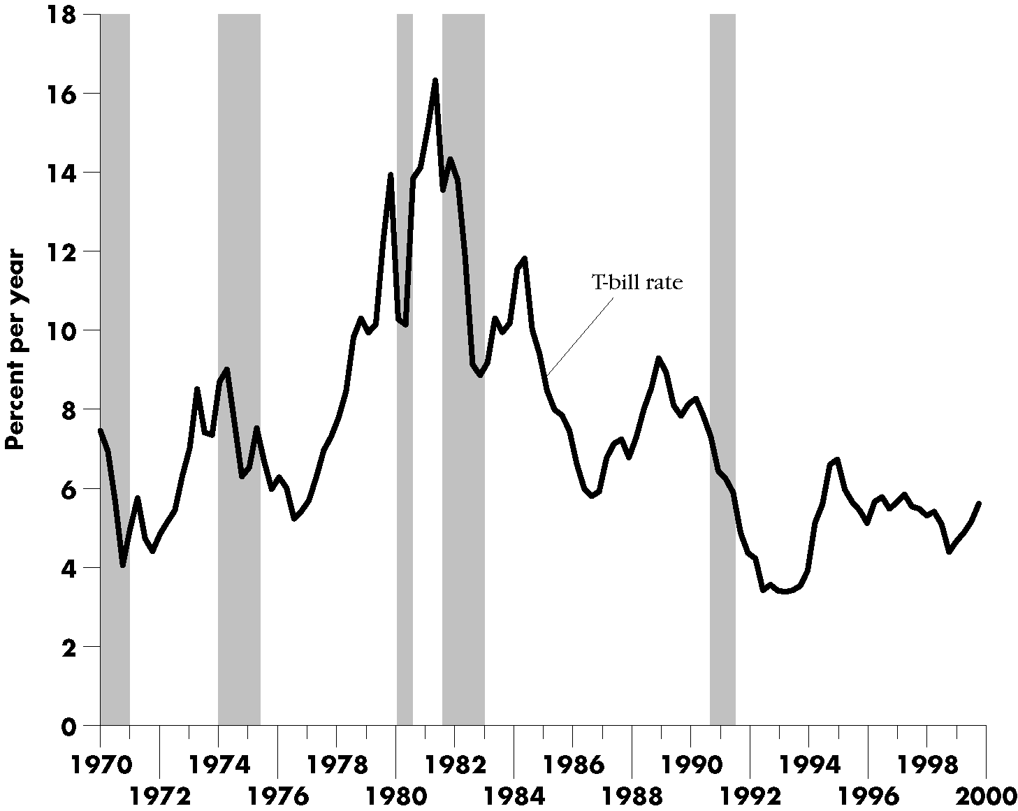
2.2、利率
利率在需求分析中具有重要的地位
  连接着商品市场和货币市场，是货币政策影响产出的渠道。

Slide 26
2.3、投资函数与收入支出分析法
投资函数
  几何含义、经济含义
利率
i1
i2
引入投资函数带来的影响
I₁
I₂
计划投资
  每一利率都对应着一个总支出水平。
  当产品市场均衡时，每一利率都对应着一个收入水平：IS曲线
AD(I₂)
AD
AD(I₁)
利率
i1
45˚
i2
Y1
Y2
IS
收入产出
Y1
Y2
收入水平

Slide 27
2.3、IS曲线的数学推导
引入投资函数后的总支出
均衡条件
均衡的收入水平（IS曲线）

Slide 28
2.4、IS曲线的性质
IS曲线
  经济含义
利率
IS曲线的斜率
i1
i2
IS
Y1
Y2
收入水平
  投资乘数越大、投资对利率越敏感，IS曲线越平坦；反之，越陡峭。
  经济含义是什么？

Slide 29
2.4、 IS曲线的性质
政府支出增加，将会对IS曲线（均衡收入水平）产生什么影响？
AD(i)
AD
AD(i)
45˚
收入产出
利率
  政府支出、转移支付、自主消费和自主投资增加，IS曲线向右平移；反之，相左平移。
i
IS
Y1
Y2
收入水平

Slide 30
2.5、 小结
到目前为止，我们知道什么？
  产品市场均衡的条件：IS曲线
我们还需要知道什么？
  从数学的角度看，一个方程，两个未知量，无法求解，我们还需要一个方程。
  从经济含义的角度看，我们通过收入支付法来决定Y，但是利率由什么决定哪？

Slide 31
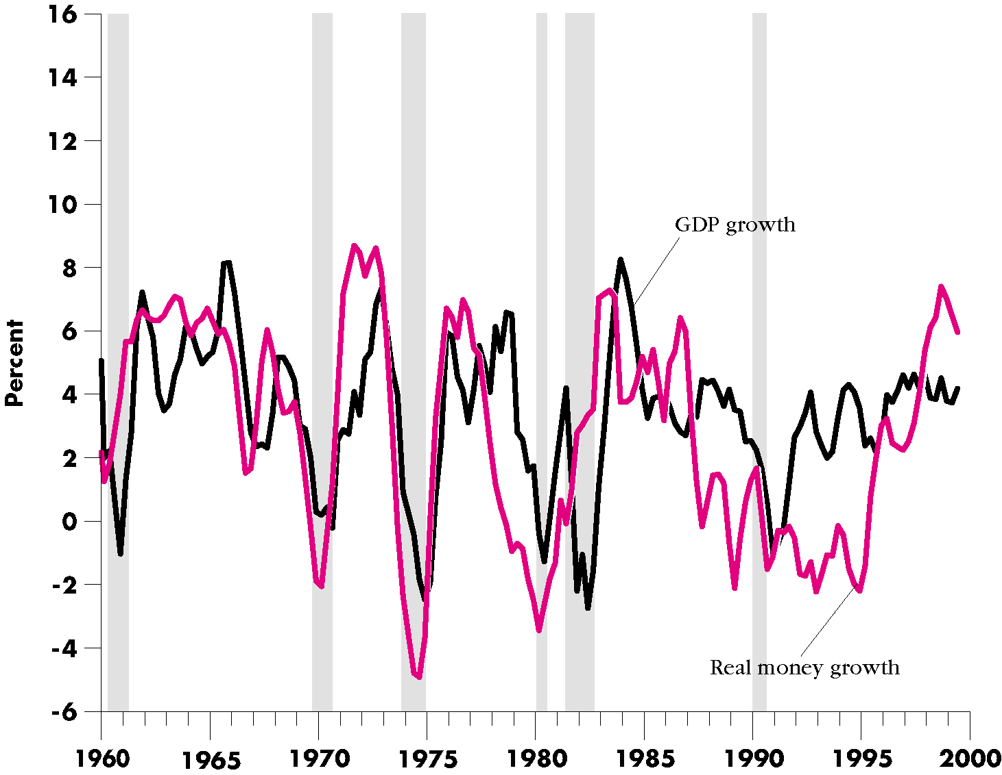
3.0、收入支出法的进一步拓展：引入货币
到目前为止，我们所做的拓展是
  引入政府⇒引入利率
现在，尝试引入货币，确切说是纸币.
  货币在收入和就业的决定中具有举足轻重的作用。

Slide 32
3.1、货币需求
分析视角
  不是人们需求多少货币，而是人们如何在不同的财富载体间做选择（持有多少货币，持有多少生息的有价证券？）
货币需求分析的基本假定
  货币持有量与价格水平成正比。
  交易量越大，货币需求越大；
  持有货币的机会成本越大，货币需求越小。

Slide 33
3.1、货币需求的性质
货币需求函数
利率
货币需求
h 变动的影响
  h 越大，货币需求函数越平
Y 变动的影响，比如增加
  货币需求曲线平移
利率
利率
货币需求
货币需求

Slide 34
3.2、货币供给
央行控制货币的发行
假定货币供给量是给定的
如何货币供给量增加，供给曲线将会向右平移。
利率
利率
货币供给
货币供给

Slide 35
3.3、货币市场的均衡
均衡条件：供求相等
利率
LM
利率
Y2
Y1
Y1
Y2
收入
货币
数学推导
Y 变动对均衡的影响
  LM曲线
为什么LM曲线向右上方倾斜？

Slide 36
3.4、LM曲线的性质
LM曲线
LM
利率
LM曲线的斜率
  k 越小、h 越大，LM越平坦
  一个特例
  这是什么？
收入
LM曲线的移动
  货币供应量增加，对LM有何影响
利率
利率
LM
LM
货币供给
收入

Slide 37
3.5、产品市场与货币市场的均衡
产品市场均衡的条件：IS曲线
货币市场均衡的条件：LM曲线
产品市场与货币市场的均衡
利率
IS
LM
产品市场与货币市场的“不均衡”四种情况。
收入

Slide 38
3.5、产品市场与货币市场的均衡
产品市场均衡的条件：IS曲线
货币市场均衡的条件：LM曲线
数学推导（要求一定掌握，请大家推导）

Slide 39
3.6、产品市场与货币市场均衡的性质
我们主要考察三点：
  财政政策乘数的变化
  货币政策乘数
  总需求曲线
新乘数
政府支出增加将会怎么样？
财政政策乘数变小了？
  为什么会变小？
IS
利率
IS
LM
嗯，均衡产出水平增加这么多。引入货币前，均衡产出是增加多少？
收入

Slide 40
2.3 挤出效应：练习
假定一个经济体由以下等式所刻画
如果政府支出增加到200，
  挤出效应是多少

Slide 41
3.6、产品市场与货币市场均衡的性质
我们主要考察三点：
  财政政策乘数的变化
  货币政策乘数
  总需求曲线
增加货币供给，将会怎样？
货币政策乘数
利率
IS
LM
LM
货币政策乘数的经济机制是什么
收入

Slide 42
3.6、产品市场与货币市场均衡的性质
总需求曲线：
  当产品市场和货币市场均衡时，价格水平与均衡产出水平之间的关系。
总需求曲线的背后机制
  比如价格水平下降
IS
AD
利率
LM（p0）
价格水平
LM(p1)
收入
产出

Slide 43
3.7、总需求曲线的移动
当政府支出增加或增加货币供给时，总需求曲线将向右平移；反之，则向左平移。
以增加货币货币供给为例
AD
利率
IS
LM（p0）
AD
价格水平
LM(p0)
收入
产出

Slide 44
总需求分析小结
凯恩斯的收入支出分析法
产品市场均衡的条件：IS曲线
IS－LM模型
货币市场均衡的条件：LM曲线
IS-LM模型，
  从经济含义的角度看，是一个产品市场和货币市场同时均衡的模型。
  从政策含义的角度看，是分析财政政策和货币政策的基准框架。
  从数学的角度看，是三个未知变量，但只有两个方程。（利率和价格水平是何关系）

Slide 45
作业
课后作业
  第238页，技术题中的1、3、5、7题。

